Slide 1
Regresion Logistica Machine Learning
Luis Orellana Altamirano

Slide 2
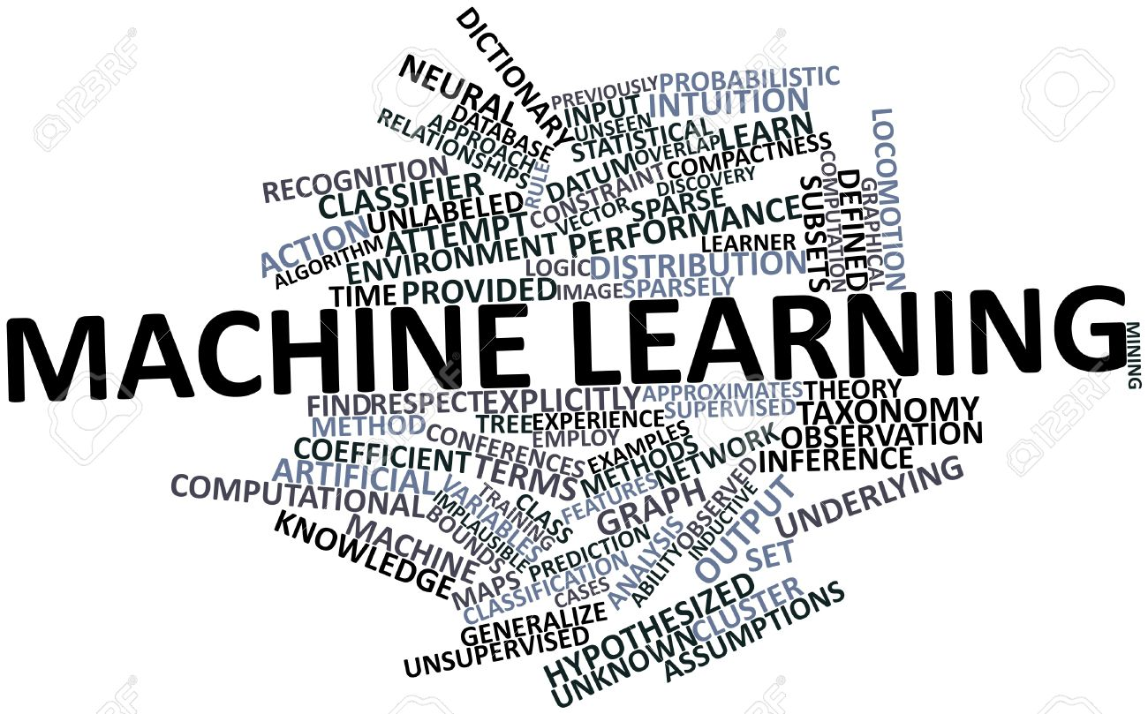

¿Qué es?
Notes:
Notas introductorias.

Slide 3

¿Magia?
Notes:
Detalles introductorios del curso y/o libros/materiales necesarios para una clase/proyecto.

Slide 4



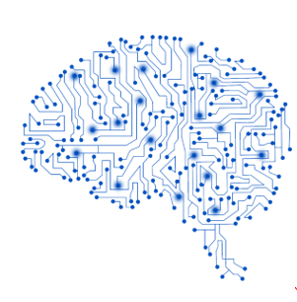



Aplicabilidad
Notes:
Detalles introductorios del curso y/o libros/materiales necesarios para una clase/proyecto.

Slide 5

if x 100…
lblblblbl
Notes:
Detalles introductorios del curso y/o libros/materiales necesarios para una clase/proyecto.

Slide 6
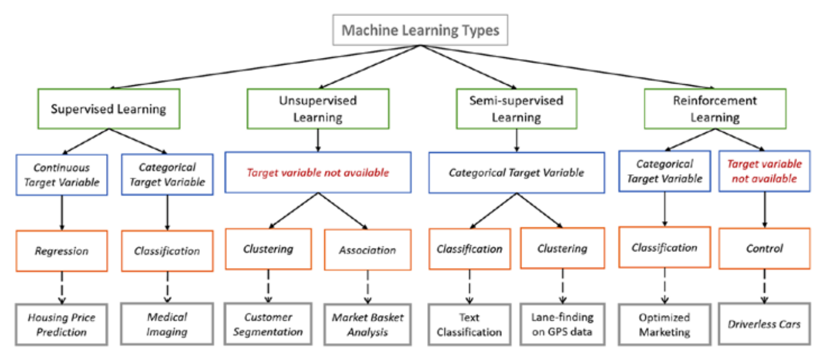
Modelos
Notes:
Detalles introductorios del curso y/o libros/materiales necesarios para una clase/proyecto.

Slide 7
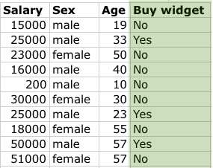
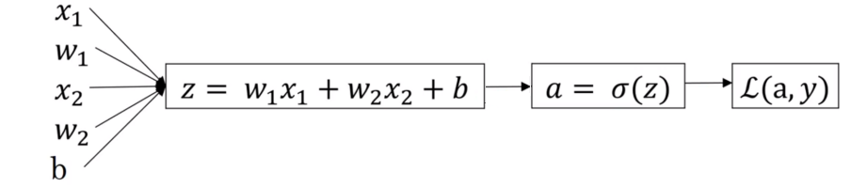
Regresión Logística
}
Estructura Dataset
Notes:
Detalles introductorios del curso y/o libros/materiales necesarios para una clase/proyecto.

Slide 8
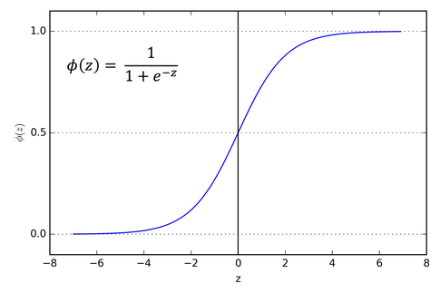
Probabilidad
Notes:
Detalles introductorios del curso y/o libros/materiales necesarios para una clase/proyecto.

Slide 9
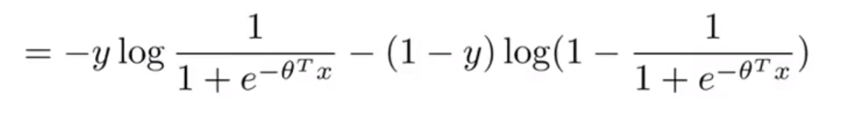

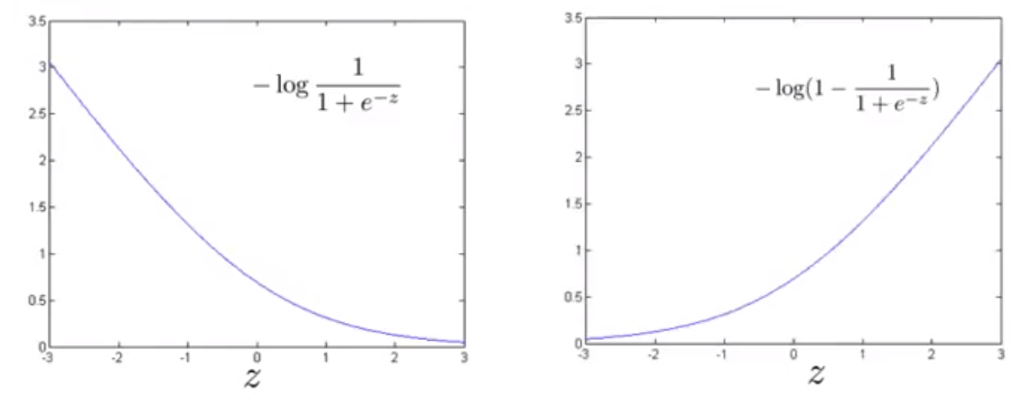
Funcion de Costo (Error)
Notes:
Detalles introductorios del curso y/o libros/materiales necesarios para una clase/proyecto.

Slide 10
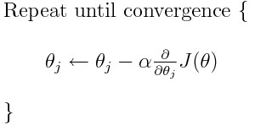
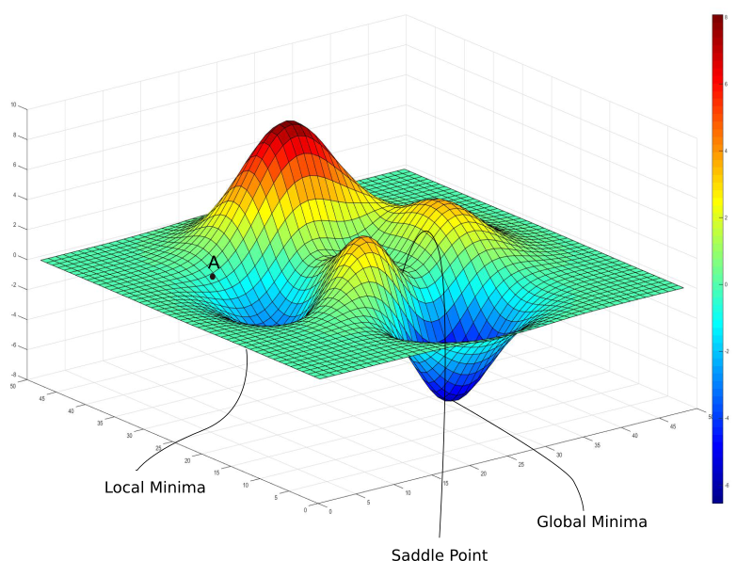
Gradiente Descendente
Notes:
Detalles introductorios del curso y/o libros/materiales necesarios para una clase/proyecto.

Slide 11





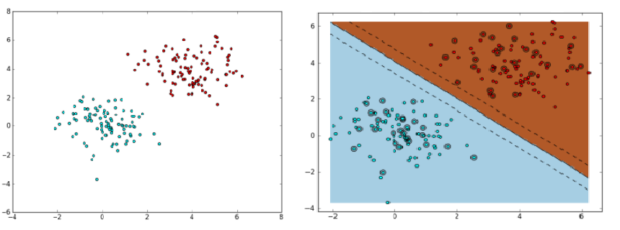
Separación de Clases
Notes:
Detalles introductorios del curso y/o libros/materiales necesarios para una clase/proyecto.

Slide 12
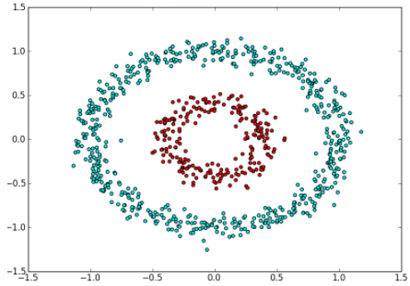
Que???
Notes:
Detalles introductorios del curso y/o libros/materiales necesarios para una clase/proyecto.

Slide 13
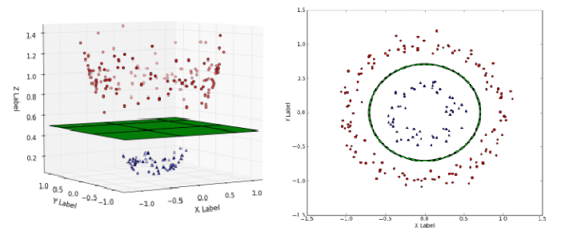
Espacio de Hilbert
Notes:
Detalles introductorios del curso y/o libros/materiales necesarios para una clase/proyecto.

Slide 14
¿Para que Sirve?
Predecir con antelación si un cliente que solicita un préstamo a un banco va a ser un cliente moroso.
Predecir si una empresa va a entrar en bancarrota.
Predecir de antemano que un paciente corra riesgo de un infarto.
Notes:
Objetivos de la formación y resultados esperados y/o conocimientos desarrollados a partir de la formación.

Slide 15



Hands On
Notes:
Objetivos de la formación y resultados esperados y/o conocimientos desarrollados a partir de la formación.

Slide 16
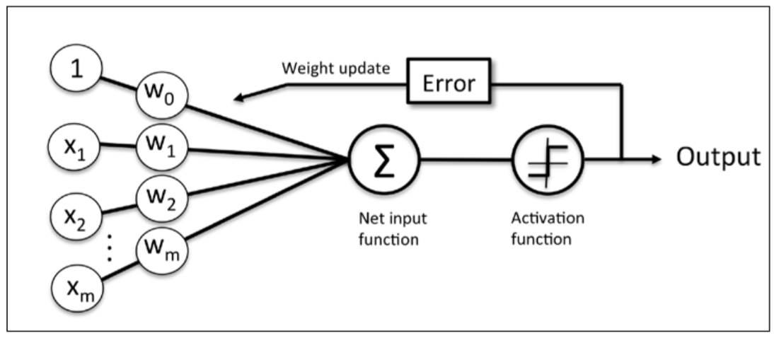
Recuento
Notes:
Detalles introductorios del curso y/o libros/materiales necesarios para una clase/proyecto.

Slide 17
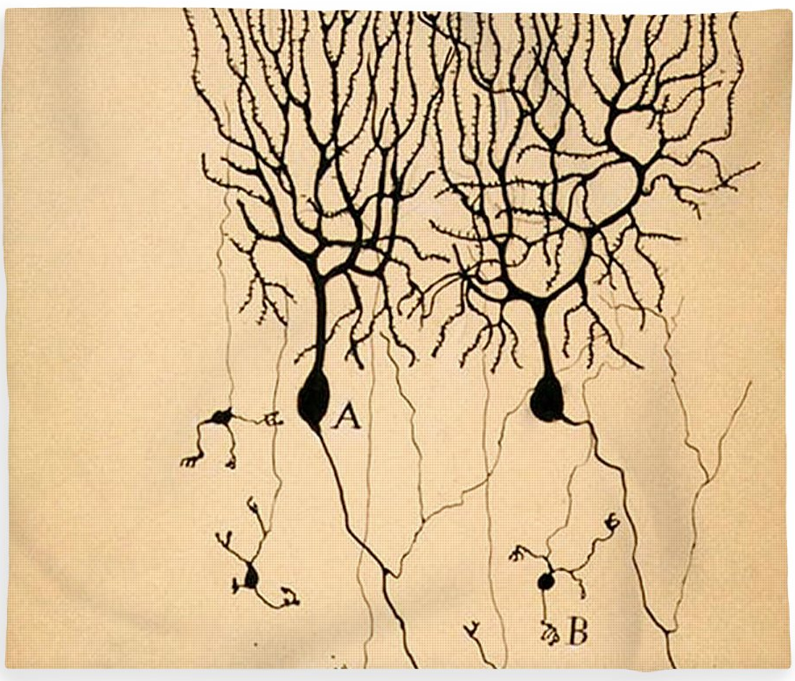
Neurona Biológica
Modelo Neuronal - Santiago Ramon y Cajal (1906)
Notes:
Detalles introductorios del curso y/o libros/materiales necesarios para una clase/proyecto.

Slide 18
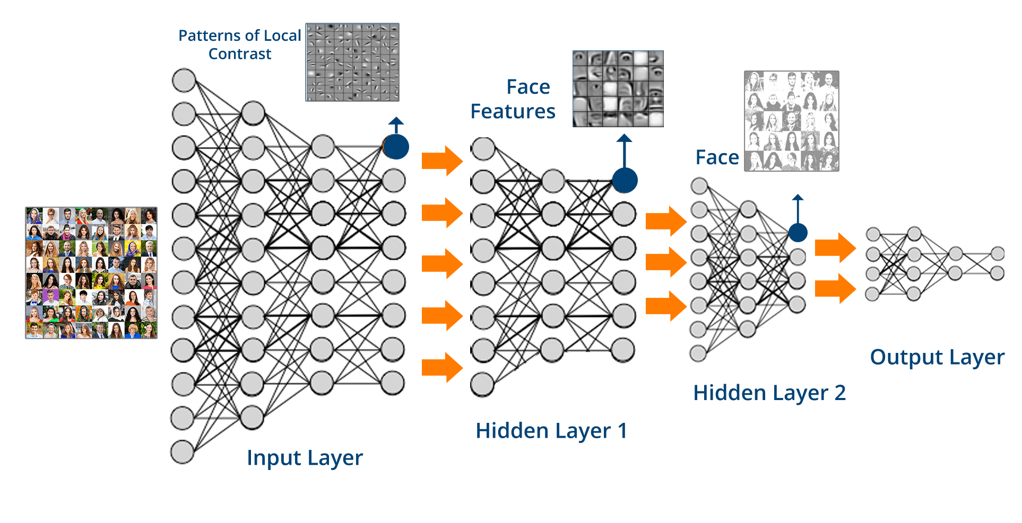
Deep Learning
Notes:
Detalles introductorios del curso y/o libros/materiales necesarios para una clase/proyecto.

Slide 19

Notes:
Detalles introductorios del curso y/o libros/materiales necesarios para una clase/proyecto.

